Slide 1


IТ Образование
Для специалистов всех уровней!
WWW.ITEDUCATE.COM.UA

Slide 2


HTML & CSS
Иван Ничепорук
Урок 1. Введение в HTML
Что такое Frontend vs Backend
Знакомство с языком HTML
Frontend Developer
Принцип работы WEB-приложений
Skype: ivan.nycheporuk
Стандарт HTML. Создание HTML-документа
LinkedIn: Ivan Nycheporuk
Работа с основными тегами HTML

Slide 3
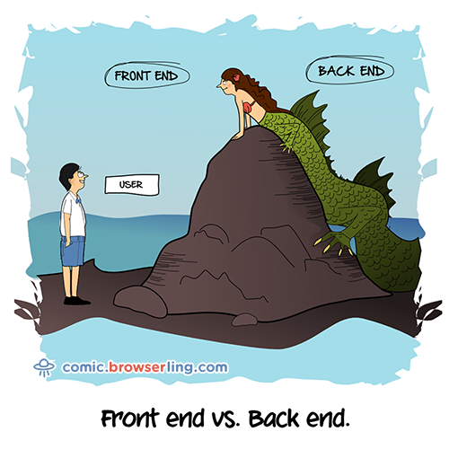
Frontend - отвечает за то что видет пользователь ( визуальная часть сайта)
Backend - отвечает за работу с сервером(базой данных), обработкой и записью информации в базы данных (все что происходит «под капотом» сайта)

Slide 4
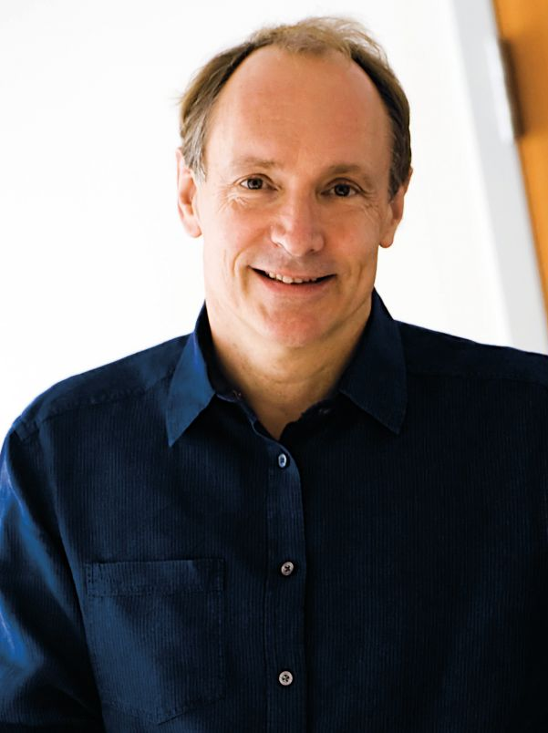
Введение в HTML
Язык разметки гипертекста
HTML (HyperText Markup Language, язык разметки гипертекста) — это система верстки, которая определяет, как и какие элементы должны располагаться на веб-странице. Является стандартным языком разметки документов во Всемирной паутине.
Язык HTML интерпретируется браузерами и отображается в виде документа в удобной для человека форме.
Язык HTML был разработан британским учёным Тимом Бернерсом-Ли приблизительно в 1986—1991 годах в Европейском Центре ядерных исследований в Женеве (Швейцария), и создавался изначально как язык для обмена научной и технической документацией, пригодный для использования людьми, не являющимися специалистами в области вёрстки.

Slide 5
Введение в HTML
Развитие HTML
Официальной спецификации HTML 1.0 не существует. До 1995 года существовало множество неофициальных стандартов HTML. Чтобы стандартная версия отличалась от них, ей сразу присвоили второй номер.
HTML 2.0 | одобренный как стандарт 22 ноября 1995 года
HTML 3.2 | 1996 год
HTML 4.0 | 1997 год
HTML 4.01 | 1999 год
HTML 5 | Начало разработки: 2006 год

Slide 6

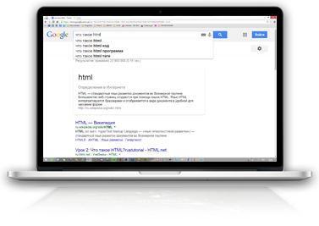
Введение в HTML
Принцип работы Web-ориентированных технологий
WEB-приложение — клиент-серверное приложение, в котором клиентом выступает браузер, а сервером — веб-сервер. Логика приложения сосредотачивается на сервере, а функция браузера заключается, в основном, в отображении информации, загруженной по сети с сервера, и передаче данных пользователя обратно.
Клиент
Сервер
Одним из преимуществ такого подхода является тот факт, что клиенты не зависят от конкретной операционной системы пользователя, и веб-приложения, таким образом, являются межплатформенными сервисами.
Запрос
Ответ
(HTML, CSS, JavaScript)

Slide 7




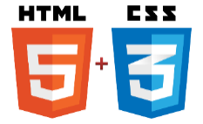





Введение в HTML
Этапы создания WEB-сайта
Идея
Дизайн-макет сайта
Верстка
Динамика сайта
Программирование сайта
Production

Slide 8
Введение в HTML
Структура HTML-документа
Каждая web-страница содержит в себе типичные элементы, которые не меняются от вида и направленности сайта.
<!DOCTYPE html public "-//W3C//DTD HTML 4.01//EN" "http://www.w3.org/TR/html4/strict.dtd">
<html>
<head>
<title>Test Page</title>
<meta http-equiv="Content-Type" content="text/html; charset=utf-8">
</head>
<body>
<h1>Hello world!</h1>
</body>
</html>

Slide 9
Введение в HTML
Структура HTML-документа
<!DOCTYPE> | Элемент <!DOCTYPE> предназначен для указания типа текущего документа — DTD (document type definition, описание типа документа). Это необходимо, чтобы браузер понимал, как следует интерпретировать текущую веб-страницу
<html> </html> | Определяет начало HTML-файла. Внутри него хранится заголовок (<head>) и тело документа (<body>).
<head> </head> | Заголовок документа может содержать текст и теги, но его содержимое не показывается напрямую на странице, за исключением контейнера <title>.
<title> </title> | Определяет заголовок веб-страницы
<body> </body> | Тело документа предназначено для размещения тегов и содержательной части веб-страницы.

Slide 10
Введение в HTML
Понятие тега в HTML
Тег — элемент разметки html-документа. Существуют 2 вида тегов: парные и одиночные. Парные теги имеют открывающий и закрывающий теги, и могут иметь в себе различное содержимое, включая другие теги. Одиночные теги не имеют закрывающего тега, и заканчиваются «/>».
Атрибут. Элемент разметки может хранить несколько атрибутов
Значение атрибута
<body id="container">
Содержимое элемента.
Здесь могут храниться текст или другие теги.
</body>
Элемент разметки. Границы описываются открывающим и закрывающим тегами
Открывающий и закрывающий теги

Slide 11
Введение в HTML
Строчные и блочные элементы
Строчные элементы в общем потоке располагаются последовательно на одной строке один за другим. К строчным элементам относятся теги <img>, <span>, <a>, <q>, <code> и др., а также элементы, у которых свойство display установлено как inline.
Блочные элементы в общем потоке располагаются последовательно один под другим. По умолчанию два блочных элемента не могут располагаться на одной строке. К блочным элементам относятся теги <address>, <blockquote>, <div>, <fieldset>, <form>, <h1>,...,<h6>, <hr>, <ol>, <p>, <pre>, <table>, <ul> и некоторые устаревшие. Также блочным становится элемент, если в стиле для него свойство display задано как block, list-item или table.

Slide 12
Введение в HTML
Основные правила разметки
Элементы не должны пересекаться: если открывающий тег располагается внутри элемента, то и соответствующий закрывающий тег должен располагаться внутри этого же элемента.
Блочные элементы могут содержать вложенные блочные и текстовые элементы.
Текстовые элементы могут содержать вложенные текстовые элементы.
Текстовые элементы не могут содержать вложенные блочные элементы.

Slide 13
Введение в HTML
Основные элементы для работы с текстом
<p> </p> | Тег для создания блока текста — параграфа.
<pre></pre> | Контейнер, отображающий содержимое с учетом форматирования.
<br/> | Непарный тег для переноса текста на следующую строку.
<strong></strong>; <b></b> | Отображает содержимое с полужирным начертанием.
<i></i>; <em></em> | Отображает содержимое с курсивным начертанием.
<sub ></sub> | Отображает содержимое в нижнем индексе.
<sup></sup> | Отображает содержимое в верхнем индексе.
<span></span> | Предназначен для форматирования текста документа.
<center></center> | Выравнивает содержимое по центру относительно родительского элемента.

Slide 14
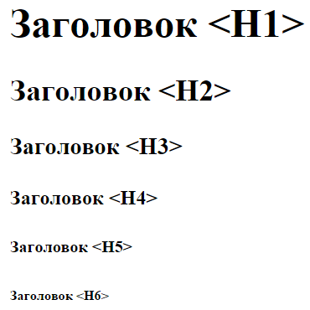
Введение в HTML
Заголовки
Заголовки показывают важность раздела, к которому относятся. Чем больше заголовок и его «вес», тем более он значимый.
Чем выше уровень заголовка, тем больше размер шрифта. Самым верхним уровнем является уровень 1 (<h1>), а самым нижним — уровень 6 (<h6>).
Поисковые системы добавляют рейтинг тексту, если он находится внутри тега заголовка.
Поисковыми системами рекомендуется использовать на странице: h1 — один; h2 — около 2-4; h3 — около 4-8 …

Slide 15
Введение в HTML
Ссылки
Ссылки являются основой гипертекстовых документов и позволяют переходить с одной веб-страницы на другую, или к информации любого другого типа, если к ней имеется доступ.
<a href="#">link</a> — контейнер, который все текстовое содержимое внутри себя делает ссылкой.
Атрибуты:
href — атрибут, который содержит в себе адрес страницы, на которую ведет ссылка.
target — способ открытия ссылки:
_blank — загружает страницу в новое окно браузера.
_self — загружает страницу в текущее окно (задается умолчанию).
title — выскакивающее окошко с подсказкой.
name — имя элемента разметки (может быть практически у любого элемента разметки).

Slide 16
Введение в HTML
Ссылки
Якорь — закладка с уникальным именем на определенном месте веб-страницы, предназначенная для создания перехода к ней по ссылке.
Для создания якоря необходимо:
сделать закладку в соответствующем месте и дать ей имя при помощи атрибута name тега <a>;
создать ссылку, в которой в качестве значения href для перехода к якорю используется имя закладки с символом решетки (#) впереди.
<a name="top"></a>
......
<a href="#top"></a>
......
<a href="#top"></a>

Slide 17
Q&A

Slide 18

КОНТАКТНЫЕ ДАННЫЕ
ITEA
ЖК “Smart House”, ул. Машиностроительная, 41 (м.Берестейская) бул. Дарницкий, 8В
Киев
03133
+38 044 599 01 79
info@iteducate.com.ua
www.iteducate.com.ua
https://www.facebook.com/ITeducate

